Slide 1
Bài 12: nhiên liệu và
an ninh năng lượng

Slide 2
1/ Một số nhiên liệu thông dụng:
Kể tên một số nhiên liệu sử dụng trong cuộc sống mà em biết?

Slide 3
1/ Một số nhiên liệu thông dụng:

Slide 4
Ở một số hộ gia đình chăn nuôi gia súc (lợn, trâu, bò) thường làm một hầm kín để chứa toàn bộ phân chuồng. Ở đó, phân chuồng bị phân huỷ và sinh ra biogas (khí sinh học). Biogas được sử dụng để phục vụ quá trình đun nấu. Vậy biogas có phải là nhiên liệu không? Tại sao?

Slide 5
Biogas là một loại nhiên liệu vì nó được sử dụng để cung cấp năng lượng nhiệt, ánh sáng phục vụ con người

Slide 6
Dựa vào trạng thái
Nhiên liệu
Nhiên liệu khí
Nhiên liệu lỏng
Nhiên liệu rắn
Gas, bioga, khí than…
Xăng, dầu, cồn…
Củi, than đá, nến, sáp…

Slide 7
1/ Một số nhiên liệu thông dụng:
Nhiên liệu (chất đốt) khi cháy đều tỏa nhiệt và ánh sáng.
Dựa vào trạng thái người ta phân loại nhiên liệu thành:
+ Nhiên liệu khí đốt (gas, biogas, khí than,…)
+ Nhiên liệu lỏng (xăng, dầu, cồn…)
+ Nhiên liệu rắn (củi, than đá, sáp).

Slide 8
Nhiên liệu hạt nhân
Nhiên liệu hóa thạch
Dựa vào
nguồn gốc và mục đích
Nhiên liệu tái tạo
Nhiên liệu không
tái tạo
Nhiên liệu sinh học

Slide 9
Nhiên liệu hạt nhân – cơ chế hoạt động của lò phản ứng hạt nhân

Slide 10
2/ Tính chất và ứng dụng của một số nhiên liệu thông dụng:

Slide 11
Nhiên liệu/ Đặc điểm. | Củi | Than | Xăng | Gas
Trạng thái
Khả năng cháy
Ứng dụng
Bảng 12.1 Một số tính chất và ứng dụng của nhiên liệu thông dụng

Slide 12
Bảng 12.1 Một số tính chất và ứng dụng của nhiên liệu thông dụng
Nhiên liệu/ Đặc điểm. | Củi | Than | Xăng | Gas
Trạng thái | Rắn | Rắn | Lỏng | Khí
Khả năng cháy | Củi khô dễ cháy, nhiều khói, tương đối an toàn. | Cháy, tạo khói gây ô nhiễm môi trường do phát thải khí carbon monoxide, carbon dioxide. | Dễ cháy khi tiếp xúc với không khí, có tính kích nổ, dễ gây nguy hiểm. | Rất dễ cháy, ngọn lửa không có khói.
Ứng dụng | Nhiên liệu đun nấu rẻ tiền, thông dụng, tận dụng các loại gỗ phế phẩm. | Nhiên liệu cho quá trình sản xuất điện, đốt cháy trong lò nung. | Nhiên liệu chạy động cơ xe máy, máy phát điện, ô tô, máy bay. | Nhiên liệu đun nấu, lò gas, bếp gas, đèn khí, bật lửa gas,...

Slide 13
2/ Tính chất và ứng dụng của một số nhiên liệu thông dụng:
- Tính chất đặc trưng của nhiên liệu là khả năng cháy và tỏa nhiệt.
- Dựa vào tính chất của nhiên liệu mà người ta sử dụng chúng vào những mục đích khác nhau.

Slide 14
3/ Cách sử dụng một số nhiên liệu an toàn, hiệu quả

Slide 15
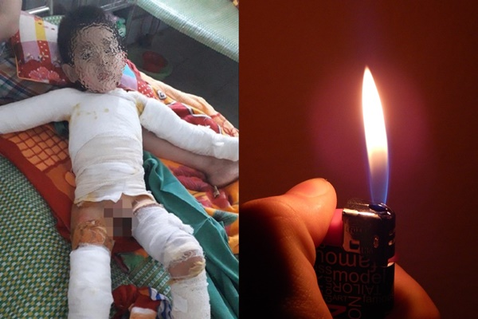
Tại sao phải sử dụng nhiên liệu an toàn, hiệu quả?
Tránh cháy nổ gây nguy hiểm đến con người và tài sản

Slide 16
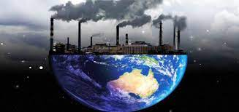
Tại sao phải sử dụng nhiên liệu an toàn, hiệu quả?
Tránh lãng phí, không gây ô nhiễm môi trường

Slide 17
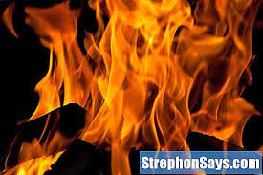
Tại sao phải sử dụng nhiên liệu an toàn, hiệu quả?
Làm cho nhiên liệu cháy hoàn toàn và tận dụng lượng nhiệt do quá trình cháy tạo ra

Slide 18
Tại sao phải cung cấp đủ oxygen cho quá trình cháy?
-> Nếu thiếu oxygen, nhiên liệu cháy không hoàn toàn, tạo ra các sản phẩm phụ không mong muốn;
Nếu dư oxygen, nhiên liệu cháy nhanh hết gây tốn nhiên liệu và lãng phí oxygen.
Tăng diện tích tiếp xúc của nhiên liệu với oxygen bằng cách nào?
-Với nhiên liệu khí, lỏng: trộn đều nhiên liệu với không khí
-Với nhiên liệu rắn: chẻ nhỏ củi, đập nhỏ than khi đốt cháy

Slide 19
3/ Cách sử dụng một số nhiên liệu an toàn, hiệu quả.
- Sử dụng nhiên liệu an toàn hiệu quả sẽ giúp giảm thiểu các nguy cơ cháy nổ, tiết kiệm chi phí trong cuộc sống và sản xuất.

Slide 20
4/ Sử dụng một số nhiên liệu bảo đảm sự phát triển bền vững-an ninh năng lượng

Slide 21
Biogas

Slide 22
Nhiên liệu hóa thạch – nhiên liệu không tái tạo

Slide 23
Nhiên liệu hóa thạch – nhiên liệu không tái tạo

Slide 24
Nhiên liệu sinh học – nhiên liệu tái tạo

Slide 25
Tại sao nói nhiên liệu hoá thạch thuộc loại nhiên liệu không tái tạo?
Nhiên liệu hoá thạch khi đốt cháy tạo ra sản phẩm gì? Tác hại với môi trường như thế nào?
Để nguồn tài nguyên nhiên liệu không bị cạn kiệt và bảo vệ môi trường, em đã quan tâm đến nguồn năng lượng thay thế nào? Nêu ưu điểm của các loại nhiên liệu này.

Slide 26
Tại sao nói nhiên liệu hoá thạch thuộc loại nhiên liệu không tái tạo?
-> Vì nó tạo ra trong thời gian vô cùng lâu, hàng trăm triệu năm, không bổ sung được.
Nhiên liệu hoá thạch khi đốt cháy tạo ra sản phẩm gì? Tác hại với môi trường như thế nào?
-> Tất cả những nhiên liệu hoá thạch đều chứa carbon như than đá, dầu và khí thiên nhiên. Khi được đốt cháy, các nguyên tử carbon kết hợp với oxygen để tạo ra carbon dioxide - khí gây hiệu ứng nhà kính, nguyên nhân làm cho nhiệt độ bầu khí quyển Trái Đất ngày càng tăng lên. Nếu nhiên liệu cháy không hết có thể tạo ra khí carbon monoxide làm ô nhiễm không khí.

Slide 27
Để nguồn tài nguyên nhiên liệu không bị cạn kiệt và bảo vệ môi trường, em đã quan tâm đến nguồn năng lượng thay thế nào? Nêu ưu điểm của các loại nhiên liệu này.
Nhiên liệu | Xăng E5 | Biogas
Thành phấn | 95 % thể tích xăng khoáng, 5% cổn sinh học ethanol. | 60 - 70% khí methane.
Ưu điểm | Giảm thiểu đáng kể các loại khí thải độc hại so với xăng thông thường. Giảm thiểu phát thải khí carbon dioxide gây hiệu ứng nhà kính. | Biogas tiết kiệm chi phí chi tiêu cho gia đình, giảm thiểu rác thải cho môi trường, tránh gây ô nhiễm không khí.

Slide 28
4/ Sử dụng một số nhiên liệu bảo đảm sự phát triển bền vững-an ninh năng lượng
- An ninh năng lượng là sự đảm bảo đầy đủ năng lượng dưới nhiều dạng khác nhau, ưu tiên các nguồn năng lượng sạch và giá thành rẻ.
- Sử dụng các nhiên liệu tái tạo như nhiên liệu sinh học, nhiên liệu xanh thay thế các nhiên liệu hóa thạch là giải pháp sử dụng nhiên liệu thân thiện với môi trường có tính bền vững và đảm bảo an ninh năng lượng.

Slide 29
Câu 1. Thế nào là nhiên liệu?
A. Nhiên liệu là một số chất hoặc hỗn hợp chất được dùng làm nguyên liệu đầu vào cho các quá trình sản xuất hoặc chế tạo.
B. Nhiên liệu là những chất được oxi hoá để cung cấp năng lượng cho hoạt động của cơ thể sống.
C. Nhiên liệu là những vật liệu dùng trong quá trình xây dựng.
D. Nhiên liệu là những chất cháy được dùng để cung cấp năng lượng dạng nhiệt hoặc ánh sáng nhằm phục vụ mục đích sử dụng của con người.

Slide 30
Câu 2. Nhiên liệu nào sau đây không phải nhiên liệu hoá thạch?
A. Than đá.
B. Dầu mỏ.
C. Khí tự nhiên.
D. Ethanol.

Slide 31
Câu 3. Để củi dễ cháy khi đun nấu, người ta không dùng biện pháp nào sau đây?
A. Phơi củi cho thật khô.
B. Cung cấp đầy đủ oxygen cho quá trình cháy.
C. Xếp củi chồng lên nhau, càng khít nhau càng tốt.
D. Chẻ nhỏ củi.

Slide 32
Câu 4. Để sử dụng nhiên liệu tiết kiệm và hiệu quả cần phải cung cấp một lượng không khí hoặc oxygen
A. vừa đủ.
B. thiếu.
C. dư.
D. tuỳ ý.

Slide 33
NHIỆM VỤ BÀI 13
? Các nguyên vật liệu thường dùng trong xây dựng.
Tổ 1: Tìm hiểu tính chất và ứng dụng của đá vôi.
Tổ 2: Tìm hiểu tính chất và ứng dụng của quặng.
Tổ 3: Tìm hiểu tính chất và ứng dụng của cát.
Tổ 4: Tìm hiểu tính chất và ứng dụng của nước biển.

